Slide 1
總要彼此相顧 希伯來書Hebrews 10:24
Notes:
Let Us Consider One Another to Provoke Unto Love and to Good Works
https://pastorbrianlamsermons.blogspot.com/2018/07/
. 為什麼超過百分之五十在教會中長大的離開教會？你有何意見！這問題對你是否重要？為什麼？

Slide 2
希伯來書 Hebrews 10:24
²⁴又要彼此相顧，激發愛心，勉勵行善。
²⁴ And let us consider how we may spur one another on toward love and good deeds,

Slide 3
彼此相顧意思是彼此關懷、彼此安慰 、互相幫助、照應與鼓勵.
彼此相顧更形重要: 因現今正是末日的時候
提後3:1 你該知道，末世必有危險的日子來到。2 因為那時人要專顧自己、貪愛錢財、自誇、狂傲、謗讟、違背父母、忘恩負義、心不聖潔。
末世的第一項特點，就是「人要專顧自己」，所謂「各家自掃門前雪，休管他人瓦上霜。」 「人不為己，天誅地滅。」這就是末世的光景。
2021/02/23「停止仇視亞太裔」（Stop AAPI Hate）組織去年 8 月發布的報告顯示疫情爆發期間，美國各地收到超過 2,500 起亞裔歧視案件，其中 46% 發生在加州。https://crossing.cw.com.tw/article/14512
Notes:
孤獨死
搶老人家的東西
亞裔被視為「模範少數」，沉默讓處境更弱勢
美國反亞裔仇恨案件激增

Slide 4
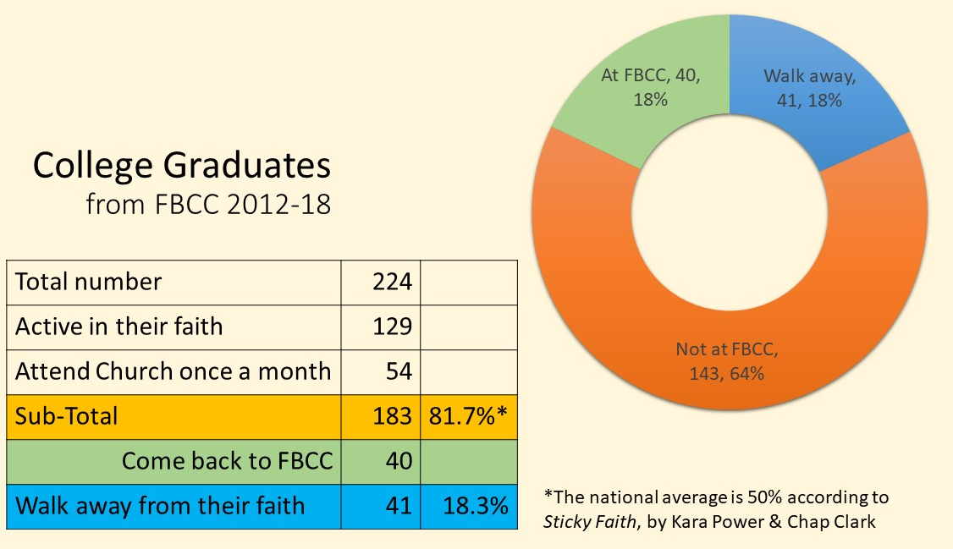
基督徒不應只顧自己，而要彼此相顧，這才是教會該有的光景，也是在末世中該顯出的見證。
彼此相顧的重要: 由下一代信仰的
傳承中看見
在美國50-60% 在教會長大的孩子大
學畢業後不再參加任何教會(失去了
信仰)！而且這數字每況愈下，一年比一年高，這是令人非常憂心的數字！
林永健牧師統計了一下從 2012 -2018(7年中)在福遍中國教會中長大的下一代，約224位大學畢業生之中當他們畢業的時候，有 81.7% 的人沒有遠離 神(信仰能黏結)… (但仍有20%-遠離 神)
Notes:
黏結的信仰--福遍教會實踐篇，申 6:6-9
2018.07.01
有關信仰的情況

Slide 5
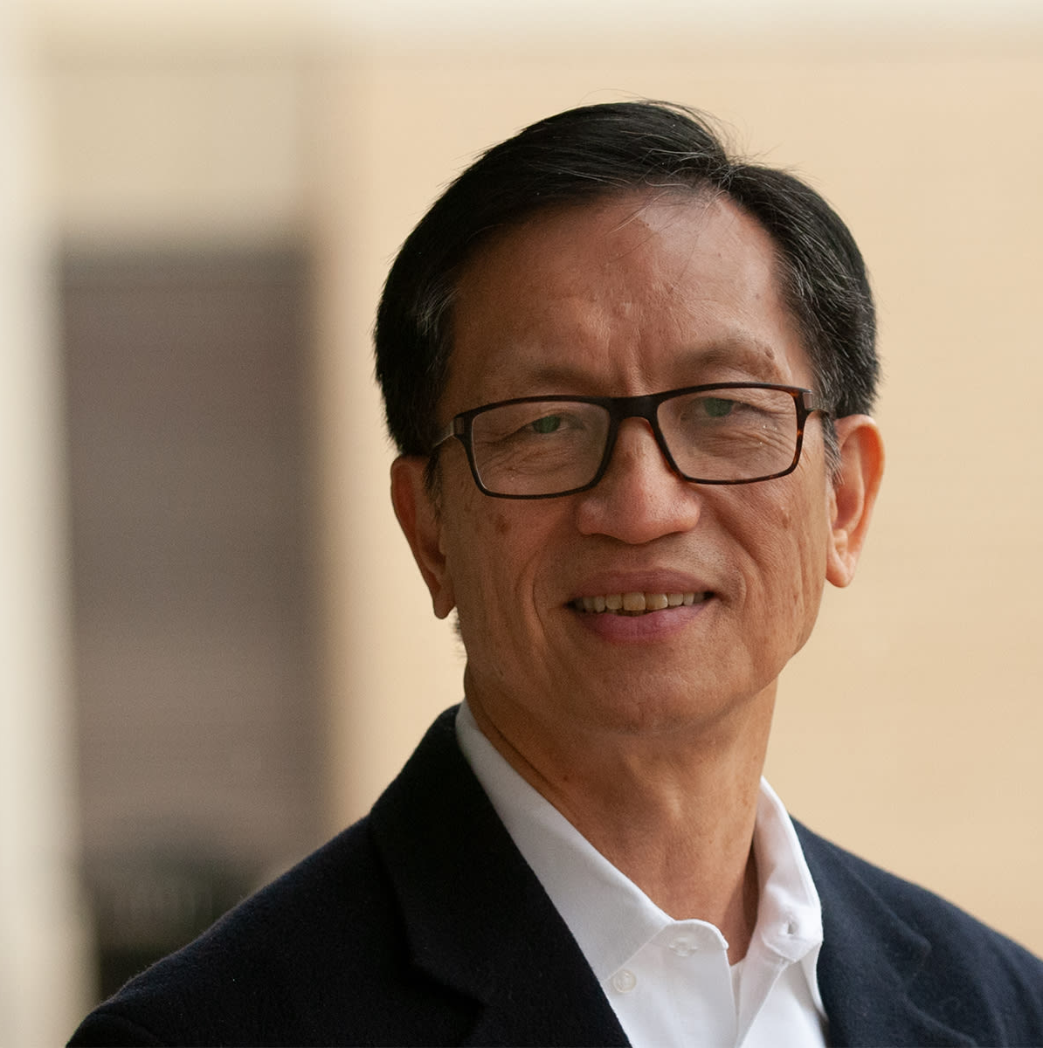
福遍中國教會推動了「黏結的信仰」，注重
下一代信仰的傳承
五對一的關係: 在教會中要培養一個青少
年與五個成年人的關係，五對一，有五
個關係是可以和他們對話
在教會中不能只顧自己的孩子，更是幼吾幼以及人之幼，與別人的孩子來往，建立屬靈的關係，這樣信仰傳承下去的機會會大增，這是研究的結果。
鼓勵青少年服事: 我們更鼓勵青少年透過服事活出他們的信仰。

Slide 6
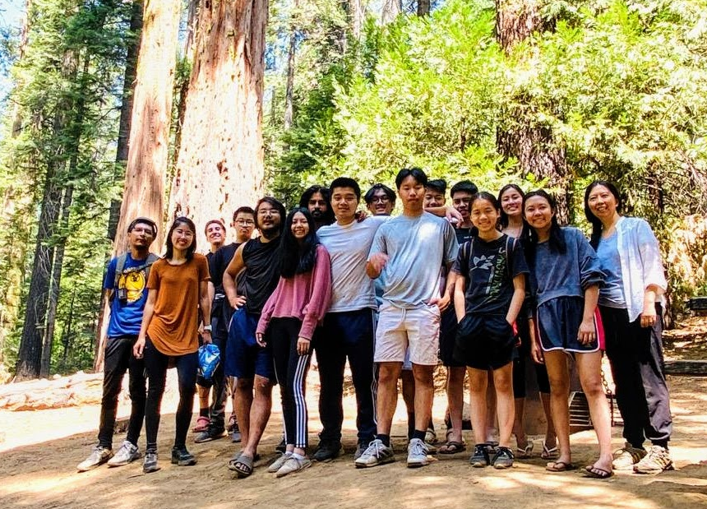
每個學期我們青少年事工的同工與負責大學生工作的牧者，都會去德州各大學去探訪我們的大學生
一年探訪超過二百人次，請學生吃飯，問候他們，鼓勵他們的信仰，保持他們與他們從小長大的教會的關係，使他們在屬靈的路上知道有人關心他們，這些的探訪影響深遠，意義重大。
彼此相顧的培養是由參與服事中獲得
寒暑假大學生團契: 當大學生暑假、寒假
回家，我們都為他們開辦團契活動，也
讓他們參與教會各項的事奉，使他們
不會與教會脫節，有家歸不得。

Slide 7
彼此相顧是: 遵守 神的誡命
馬太福音22: 35 內中有一個人是律法師，要試探耶穌，就問他說：36 夫子，律法上的誡命，哪一條是最大的呢？
37 耶穌對他說：你要盡心、盡性、盡意愛主─你的神。38 這是誡命中的第一，且是最大的。
39 其次也相倣，就是要愛人如己。40 這兩條誡命是律法和先知一切道理的總綱。

Slide 8
加拉太書5:13 弟兄們，你們蒙召是要得自由，只是不可將你們的自由當作放縱情慾的機會，總要用愛心互相服事。14 因為全律法都包在愛人如己這一句話之內了。
15 你們要謹慎，若相咬相吞，只怕要彼此消滅了。16 我說，你們當順著聖靈而行，就不放縱肉體的情慾了。
雅各書 2:8 經上記著說：要愛人如己。你們若全守這至尊的律法，才是好的。9 但你們若按外貌待人，便是犯罪，被律法定為犯法的。
羅13:8 凡事都不可虧欠人，惟有彼此相愛要常以為虧欠；因為愛人的，就完全了律法。

Slide 9
彼此相顧是: 基督徒本分
約翰福音13:34 我賜給你們一條新命令，乃是叫你們彼此相愛；我怎樣愛你們，你們也要怎樣相愛。35 你們若有彼此相愛的心，眾人因此就認出你們是我的門徒了。
馬太福音7:15 你們要防備假先知。他們到你們這裡來，外面披著羊皮，裡面卻是殘暴的狼。16 憑著他們的果子，就可以認出他們來。荊棘上豈能摘葡萄呢？蒺藜裡豈能摘無花果呢？

Slide 10
17 這樣，凡好樹都結好果子，惟獨壞樹結壞果子。18 好樹不能結壞果子；壞樹不能結好果子。19 凡不結好果子的樹就砍下來，丟在火裡。20 所以，憑著他們的果子就可以認出他們來。
主要我們成為「結果子的基督徒」（太三8；七16；約十五5，8；羅七4；腓一11；西一10），如此才能榮耀祂也才能活出基督。
這是世人認識基督的最好方式；因此保羅才會說：「你們明顯是基督的信，……乃是用永生上帝的靈寫的。」（林後三3），信徒的生活「結果」愈多，世人對基督的認識也就愈多。

Slide 11
羅12:9 愛人不可虛假；惡要厭惡，善要
親近。
腓一11 並靠著耶穌基督結滿了仁義的果
子，叫榮耀稱讚歸與上帝。
彼此相顧使 神得榮耀/使我們更多知道上帝
西一10 好叫你們行事為人對得起主，凡事蒙祂喜悅，在一切善事上結果子，漸漸的多知道上帝。
(…同時，你們會在生活上結出各種美好的果子，對上帝的認識也會增進。)
Notes:
聖經中教導信徒要在生命裏結出聖靈的果子（約十五8，16；羅七4；西一10），意思就是
https://www.glorypress.com/devotional/holyspirit.asp?rdate=1/1/2002

Slide 12
彼此相顧就能: 激發愛心
人與人之間都要被激動，人們才能保持熱情、保持愛心。
耶穌要求門徒彼此相愛，就是要在主裡彼此激發愛心。
我們應以身作則，來激發其他信徒過這種生活，成為愛的發動機。
Notes:
神命令我們彼此相愛，這是可以且必須實行的。
愛心是根，行善是果。
https://aileen8853.blogspot.com/2013/12/1024-1024.html

Slide 13
年青時對愛可能積極一點，渴望愛又渴望被愛；年紀日長，人經歷了太多不開心，愛心很容易冷卻。正如耶穌預言末世說：「只因不法的事增多，許多人的愛心才漸漸冷淡了。」 (馬太福音24:12)
所以在末世更需要激發愛心，使我們保持動力、熱情，可以愛神、愛人、愛自己。
彼此在愛裡的激發，使我們的分享越來越多，越來越積極，因為神在我們中間。

Slide 14
教會的基礎建立在”彼此的關係”上
信徒間當 - 彼此相愛,互相鼓勵, 彼此關懷, 彼此安慰
彼此幫助, 互相扶持,共度難關……
信徒間當 - 互相寬容, 彼此分擔重擔;彼此和睦;
彼此互相服事, 彼此順服,相親相愛;互相敬重;
希伯來書10:24 又要彼此相顧，激發愛心，勉勵行善。25 你們不可停止聚會，好像那些停止慣了的人，倒要彼此勸勉，既知道（原文是看見）那日子臨近，就更當如此。
Notes:
小組

Slide 15
缺乏人際互動，引發憂鬱症、失智症
榮總高齡醫學中心吳怡慧醫師在一場講座中指出，失智症中的阿茲海默症的危險因子是「少動腦、少活動、人際關係不活躍…」。
在長期缺乏陪伴和關心的狀況下，很多獨居老人心理健康都會出狀況，導致身體機能下降，失去生活自理的能力，其實只要固定關心和陪伴就能有效改善，無論是來自子女、鄰居街坊或是社工團體，都可以給老人支撐下去的力量。(增加獨居老人陪伴、關心的頻率)
彼此相顧就能勝過心理上的「孤寂感」
Notes:
從弘道老人福利基金會、屏東基督教醫院、肝病防治學術基金會、門諾基金會與一粒麥子基金會服務等社服團體所分享的案例中，也發現除了真實獨居的老人外；如上述秦伯伯般因親子、伴侶關係不佳的種種因素，無法獲得照護的「假性獨居」者，比例更是超過10%，顯示如今社會家庭支持系統有日趨薄弱的現象。
https://www.ilong-termcare.com/Article/Detail/787
一個人，尤其是一個獨居年長者，如果又缺少人際互動，每天宅在家裡，就要小心失智症的上身。
缺乏人際互動、太過封閉的人很容易罹患心理疾病，更何況是心智能力逐漸下降的老人，而其中又以阿茲海默症最常出現在老人身上。更糟的是，憂鬱症及失智症患者很難意識到自己已經罹患疾病，如果不願意配合就醫，病情就會越來越嚴重。
獨居老人死亡率高
無論是身體或是心理健康出狀況，獨居老人在缺乏關心及照顧的情況下，如果求生意志不夠堅定，或是缺乏求生管道及求生能力，沒辦法得到即時的協助，都容易造成無法挽回的遺憾，導致獨居老人的死亡率較高。
https://www.royalnursinghome.com.tw/%e7%8d%a8%e5%b1%85%e8%80%81%e4%ba%ba%e5%95%8f%e9%a1%8c/
孤獨死。
失智症不是健忘，而是記憶力、執行力、定向力、判斷力出現障礙。

Slide 16
彼此相顧反應在: 彼此的問安
羅馬書16:16 你們親嘴問安，彼此務要聖潔，基督的眾教會都問你們安。
陳終道牧師: 當時之親嘴問安禮，是弟兄與姊妹之互相問安，這“聖潔”的意思就是指彼此存真誠無偽之心問安。
基督徒的問安是非常特別的，因為我們渴望那賜平安的主，能將真正的平安，帶給我們所問候的人。其實問安也是一個代禱和祝福，正如復活的主、每次顯現時，總是說︰「願你們平安！」願大家向你所遇見的每個人，致上你的問安和祝福。

Slide 17
保羅的問候名單
從這份名單可見羅馬教會是個多元性的教會。
種族上有猶太人和外邦人；百基拉和亞居拉夫婦是猶太人，保羅的親戚也是猶太人，其他的人名都是外邦人。
論社會階級上，學者研究了當中的一些名字，如暗伯利（8）、耳巴奴（9）、黒米（14）、非羅羅古和猶利亞（15）都是奴隸的名字。亞利多布（10）是大希律的曾孫，是羅馬皇帝的朋友。拿其數（11）是有財有勢的人。魯孚（13）是替耶穌背十字架上各各他那位西門的兒子（可15:21）。
Notes:
http://www.faogyo.org.hk/showchapter.php?xf=romans.xml&title=%E7%BE%85%E9%A6%AC%E6%9B%B8&dateserial=20140320&chapter=%E7%BE%85%E9%A6%AC%E6%9B%B8%E7%AC%AC%E5%8D%81%E5%85%AD%E7%AB%A01-16%E7%AF%80

Slide 18
論性別上，保羅提名的26個人之中，有九人是女性，其中四位是多受勞苦的，包括馬利亞（6）、土非拿、土富撒和彼息（12）。
雖然羅馬教會在種族、階級和性別上有多元性，但多元也可以合一。
合一的原因是大家同在主基督裡。保羅在本段用了多次「在主裡」（8, 11）和「在基督裡」（3, 9, 10），又叫這些人為「弟兄、姊妹」（1, 14），及「親愛的」（5, 8, 12）。其中一些人是同工，一齊受過苦，他們是在家裡聚會（5）。
羅馬書15:7 所以，你們要彼此接納，如同基督接納你們一樣，使榮耀歸與神。
彼此相顧在於: 彼此接納

Slide 19
彼此相顧運用在:互相代求
雅五16 所以你們要彼此認罪，互相代求，使你們可以得醫治。義人祈禱所發的力量是大有功效的。
現代人面對不少難處，讀書有壓力，工作有壓力，家庭有擔子，故需要為此多方代禱，這就是切實的彼此相顧。我們不單要為自己禱告，也要多為別人禱告，這是蒙福的途徑。當我們多為別人代禱，神也就祝福我們。
在教會生活中，我們需要互相代求，這是肢體彼此相顧中最有效的幫助，因為義人祈禱所發的力量是大有功效的。神樂意垂聽我們的禱告，好在我們身上成就他的旨意。
Notes:
https://www.churchinhk.org/book-resource/%E8%82%A2%E9%AB%94%E5%BD%BC%E6%AD%A4%E7%9B%B8%E9%A1%A7/
難免會有得罪人的事情。若得罪了肢體，就要學習認罪，這是消極的方面。積極方面，

Slide 20
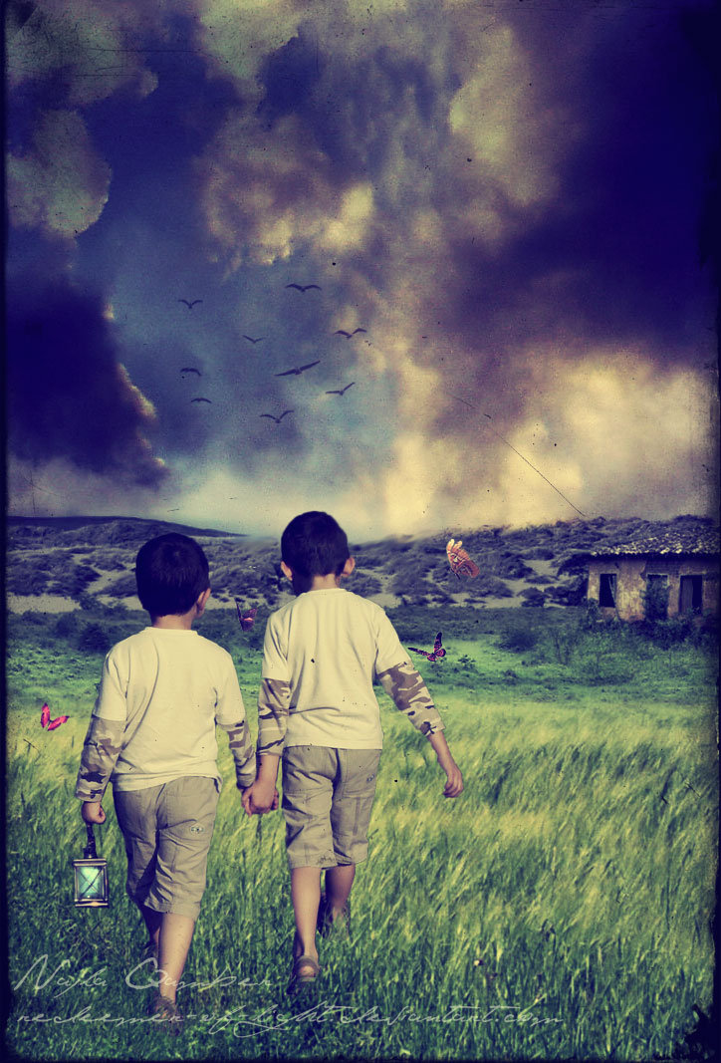
彼此相顧 – 共度難關
腓立比書2:3 凡事不可結黨，不可貪圖虛浮的榮耀；只要存心謙卑，各人看別人比自己強。
4 各人不要單顧自己的事，也要顧別人的事。5 你們當以基督耶穌的心為心：
6 他本有神的形像，不以自己與神同等為強奪的；7 反倒虛己，取了奴僕的形像，成為人的樣式；8 既有人的樣子，就自己卑微，存心順服，以至於死，且死在十字架上。

